Slide 1
Giới Thiệu: Khí Hậu và Nông Nghiệp Việt Nam
• Nông nghiệp đóng vai trò cực kỳ quan trọng trong nền kinh tế Việt Nam, đảm bảo an ninh lương thực và sinh kế cho hàng triệu người dân.

Slide 2

Các Xu Hướng Thời Tiết Chính tại Việt Nam
• Nhiệt độ trung bình của Việt Nam đã tăng lên đáng kể trong vài thập kỷ qua, gây ra nhiều hệ lụy cho môi trường và sản xuất.
• Tần suất và cường độ của các đợt nắng nóng kéo dài đã gia tăng, đặc biệt ở các vùng đồng bằng và ven biển.
• Lượng mưa có xu hướng thay đổi thất thường, với những đợt mưa lớn tập trung xen kẽ các giai đoạn khô hạn kéo dài.
• Số lượng các cơn bão và áp thấp nhiệt đới có thể không tăng, nhưng cường độ của chúng thường mạnh hơn và khó lường hơn.
• Mực nước biển dâng là một xu hướng đáng lo ngại, đặc biệt ảnh hưởng đến các vùng ven biển và Đồng bằng sông Cửu Long.
• Các hiện tượng thời tiết cực đoan như hạn hán, lũ lụt, sạt lở đất đang trở nên phổ biến hơn trên khắp cả nước.
• Sự biến đổi khí hậu đang làm thay đổi rõ rệt các mùa vụ truyền thống, gây khó khăn cho việc lập kế hoạch canh tác.

Slide 3

Ảnh Hưởng của Nhiệt Độ Tăng và Hạn Hán
• Nhiệt độ trung bình tăng cao đang làm thay đổi chu kỳ sinh trưởng của nhiều loại cây trồng chủ lực, ảnh hưởng trực tiếp đến năng suất.
• Các đợt nắng nóng kéo dài gây ra tình trạng khô hạn nghiêm trọng, làm thiếu hụt nguồn nước tưới cho nông nghiệp.
• Hạn hán làm giảm độ ẩm của đất, khiến đất đai bị thoái hóa, nứt nẻ và khó khăn trong việc canh tác.
• Nhiều vùng nông nghiệp trọng điểm như Tây Nguyên và Nam Trung Bộ thường xuyên phải đối mặt với tình trạng thiếu nước.
• Hạn hán cũng làm tăng nguy cơ cháy rừng, ảnh hưởng đến các vùng canh tác gần rừng và đa dạng sinh học.
• Cây trồng và vật nuôi đều chịu stress nhiệt, làm giảm khả năng sinh sản, tăng nguy cơ mắc bệnh và giảm chất lượng sản phẩm.
• Nông dân phải đầu tư nhiều hơn vào hệ thống tưới tiêu và tìm kiếm các giống cây trồng chịu hạn tốt hơn để thích nghi.

Slide 4
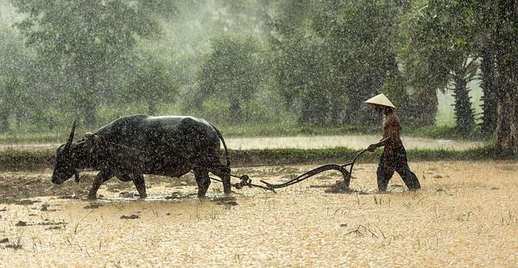
Thực Trạng Mưa Lớn và Ngập Lụt
• Lượng mưa lớn tập trung trong thời gian ngắn gây ra lũ quét và sạt lở đất ở các khu vực miền núi, phá hủy hoa màu và cơ sở hạ tầng.
• Ngập lụt kéo dài làm úng ngập diện tích lớn đất nông nghiệp, gây thiệt hại nghiêm trọng cho lúa và các cây trồng khác.
• Nước lũ cuốn trôi phù sa, làm xói mòn đất đai và rửa trôi các chất dinh dưỡng cần thiết cho cây trồng.
• Hệ thống đê điều, kênh mương thủy lợi thường bị hư hại do lũ lụt, ảnh hưởng đến khả năng kiểm soát nước trong tương lai.
• Các bệnh hại cây trồng và vật nuôi có thể bùng phát mạnh sau các đợt ngập lụt do môi trường ẩm ướt và ô nhiễm.
• Nông dân mất mùa và gặp khó khăn trong việc tái sản xuất, dẫn đến giảm thu nhập và tăng nguy cơ nghèo đói.
• Ngập lụt còn ảnh hưởng đến việc vận chuyển nông sản, gây khó khăn cho việc tiêu thụ và phân phối hàng hóa.

Slide 5

Thay Đổi Mùa Vụ và Hiện Tượng Thời Tiết Bất Thường
• Sự thay đổi thất thường của các mùa vụ khiến nông dân khó khăn trong việc xác định thời điểm gieo trồng và thu hoạch.
• Mưa trái mùa hoặc mưa muộn có thể làm hỏng vụ mùa đang trong giai đoạn phát triển hoặc thu hoạch, đặc biệt là cây ăn quả.
• Các đợt không khí lạnh bất thường xuất hiện vào mùa khô hoặc mùa nóng gây thiệt hại cho cây trồng nhiệt đới và thủy sản.
• Sương muối và rét đậm kéo dài ở miền Bắc ảnh hưởng nghiêm trọng đến cây trồng vụ đông và chăn nuôi gia súc.
• Hiện tượng El Nino và La Nina gây ra các biến động khí hậu cực đoan, từ hạn hán đến lũ lụt trên diện rộng.
• Thời tiết bất thường làm tăng rủi ro cho sản xuất nông nghiệp, buộc nông dân phải liên tục điều chỉnh kỹ thuật canh tác.
• Sự thiếu ổn định về thời tiết gây áp lực lớn lên hệ thống dự báo khí tượng thủy văn, yêu cầu độ chính xác cao hơn.

Slide 6
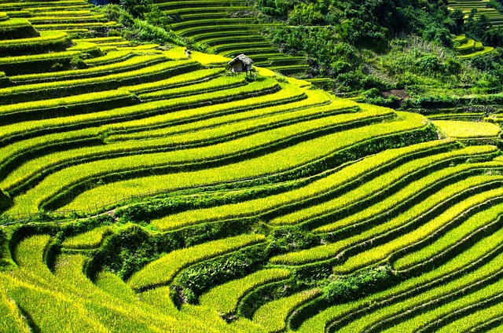
Nước Biển Dâng và Thách Thức Xâm Nhập Mặn
• Mực nước biển dâng cao đang đẩy ranh giới nước mặn vào sâu trong nội đồng, đặc biệt tại Đồng bằng sông Cửu Long.
• Xâm nhập mặn làm nhiễm mặn nguồn nước ngọt, ảnh hưởng nghiêm trọng đến việc tưới tiêu cho các loại cây trồng.
• Nhiều diện tích đất canh tác lúa, cây ăn trái và nuôi trồng thủy sản nước ngọt bị ảnh hưởng nặng nề bởi độ mặn tăng cao.
• Nông dân buộc phải chuyển đổi cơ cấu cây trồng, vật nuôi sang các loài chịu mặn tốt hơn, nhưng không phải lúc nào cũng hiệu quả.
• Cơ sở hạ tầng thủy lợi như cống, đập phải được nâng cấp để ngăn chặn nước mặn, đòi hỏi đầu tư lớn và công nghệ cao.
• Xâm nhập mặn làm giảm năng suất cây trồng, tăng chi phí sản xuất và đe dọa an ninh lương thực khu vực phía Nam.
• Hiện tượng này cũng ảnh hưởng đến nguồn nước sinh hoạt của người dân, gây ra nhiều khó khăn trong cuộc sống thường ngày.

Slide 7

Ảnh Hưởng Tổng Thể Lên Cây Trồng và Vật Nuôi
• Năng suất và chất lượng của nhiều loại cây trồng chủ lực như lúa, cà phê, hồ tiêu bị suy giảm do thời tiết khắc nghiệt.
• Biến đổi khí hậu tạo điều kiện thuận lợi cho sự phát triển và lây lan của các loại sâu bệnh hại mới, khó kiểm soát.
• Nhiệt độ cao gây stress nhiệt cho vật nuôi, làm giảm khả năng sinh sản, tăng tỷ lệ mắc bệnh và tử vong.
• Các vùng chăn nuôi gia súc, gia cầm phải đối mặt với dịch bệnh bùng phát thường xuyên hơn do môi trường thay đổi.
• Nguồn thức ăn tự nhiên cho vật nuôi bị ảnh hưởng bởi hạn hán và lũ lụt, gây thiếu hụt và tăng chi phí chăn nuôi.
• Sự thay đổi môi trường sống làm ảnh hưởng đến đa dạng sinh học, đe dọa các loài bản địa và hệ sinh thái nông nghiệp.
• Nông dân phải đối mặt với chi phí sản xuất tăng cao và rủi ro lớn hơn, ảnh hưởng đến lợi nhuận và cuộc sống.

Slide 8
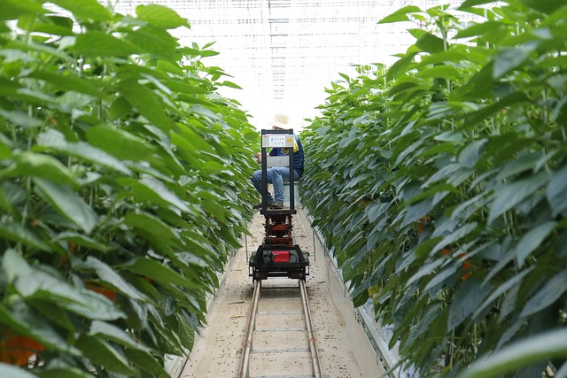
Các Giải Pháp Thích Ứng Trong Nông Nghiệp
• Phát triển và ứng dụng các giống cây trồng, vật nuôi có khả năng chịu hạn, chịu mặn và chống chịu sâu bệnh tốt hơn.
• Áp dụng các kỹ thuật tưới tiêu tiết kiệm nước như tưới nhỏ giọt, tưới phun mưa và quản lý nước thông minh.
• Xây dựng và nâng cấp hệ thống thủy lợi, đê điều, cống ngăn mặn để chủ động ứng phó với biến đổi khí hậu.
• Đa dạng hóa cây trồng và vật nuôi, chuyển đổi cơ cấu sản xuất phù hợp với điều kiện khí hậu từng vùng.
• Tăng cường ứng dụng công nghệ thông tin vào dự báo thời tiết, cảnh báo sớm để nông dân chủ động kế hoạch sản xuất.
• Phát triển các mô hình nông nghiệp thông minh, nông nghiệp hữu cơ, nông nghiệp tuần hoàn để tăng cường tính bền vững.
• Khuyến khích sử dụng năng lượng tái tạo và các phương pháp canh tác thân thiện với môi trường để giảm phát thải.

Slide 9
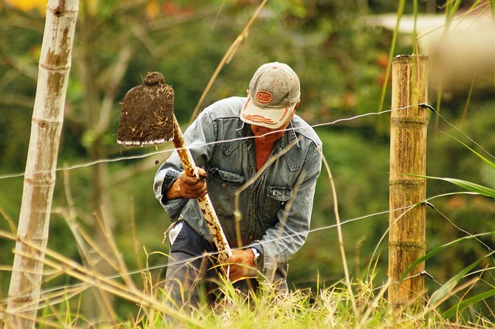
Chính Sách và Hỗ Trợ Phát Triển Bền Vững
• Chính phủ cần ban hành các chính sách khuyến khích và hỗ trợ nông dân trong việc thích ứng với biến đổi khí hậu.
• Đầu tư vào nghiên cứu khoa học và chuyển giao công nghệ mới để nâng cao năng lực sản xuất và khả năng chống chịu.
• Tổ chức các chương trình đào tạo, tập huấn cho nông dân về kỹ thuật canh tác thích ứng và quản lý rủi ro.
• Xây dựng quỹ hỗ trợ thiên tai và chính sách bảo hiểm nông nghiệp để giảm thiểu thiệt hại cho người dân.
• Tăng cường hợp tác quốc tế để học hỏi kinh nghiệm, tiếp cận nguồn vốn và công nghệ tiên tiến từ các nước khác.
• Phát triển chuỗi giá trị nông sản bền vững, đảm bảo đầu ra ổn định và nâng cao giá trị sản phẩm cho nông dân.
• Đẩy mạnh công tác truyền thông, nâng cao nhận thức cộng đồng về tầm quan trọng của việc ứng phó với biến đổi khí hậu.

Slide 10
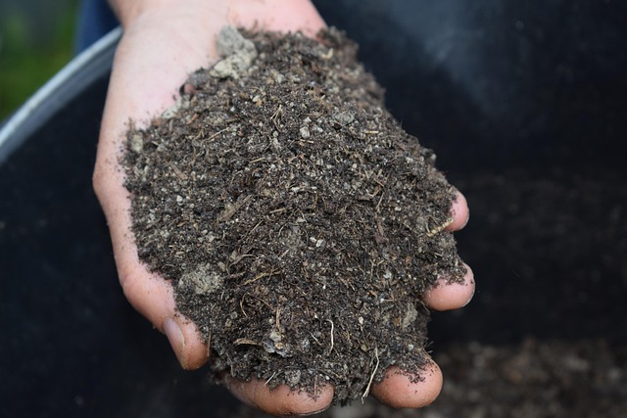
Tương Lai và Hướng Đi Cho Nông Nghiệp Việt Nam
• Nông nghiệp Việt Nam cần hướng tới mô hình sản xuất bền vững, có khả năng chống chịu cao trước các cú sốc khí hậu.
• Phát triển nền nông nghiệp xanh, thân thiện môi trường, giảm thiểu phát thải và sử dụng tài nguyên hiệu quả.
• Đẩy mạnh ứng dụng công nghệ cao và nông nghiệp 4.0 để tối ưu hóa quy trình sản xuất và nâng cao năng suất.
• Chú trọng vào việc bảo vệ và phục hồi các hệ sinh thái tự nhiên, đặc biệt là rừng ngập mặn và hệ thống sông ngòi.
• Nâng cao năng lực dự báo và cảnh báo sớm, giúp nông dân có đủ thời gian chuẩn bị và ứng phó hiệu quả hơn.
• Đảm bảo an ninh lương thực quốc gia trong bối cảnh biến đổi khí hậu ngày càng phức tạp và khó lường.
• Xây dựng cộng đồng nông dân đoàn kết, có kiến thức và kỹ năng để chủ động vượt qua mọi thách thức trong tương lai.

Slide 11
Thank You!

